Slide 1


Chào mừng thầy cô và các em
Giáo viên:……………………………..
Notes:
Thiết kế: Hương Thảo – tranthao121004@gmail.com

Slide 2

Bài 6: Chào đón ngày khai giảng (tiết 2)

Slide 3

Thứ……..ngày…….tháng…..năm 2021
Tự nhiên xã hội
Bài 6: Chào đón ngày khai giảng (Tiết 2)

Slide 4
Yêu cầu cần đạt
Kể được một số hoạt động diễn ra trong ngày khai giảng và nói được ý nghĩa
Nhận xét được sự tham gia của các bạn và chia sẻ cảm nhận của bản thân trong ngày khai trường
Tích cực tham gia vào các hoạt động trong ngày khai giảng

Slide 5
Khám phá

Slide 6


HĐ1. Các hoạt động ngoài lễ khai giảng

Slide 7
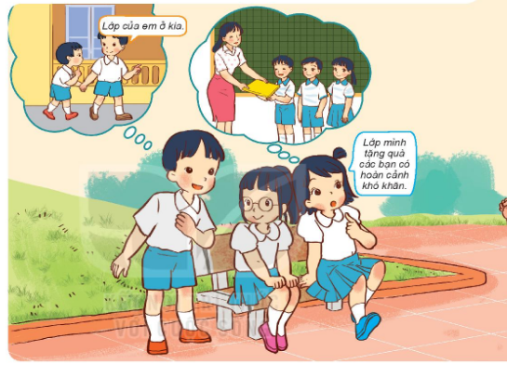
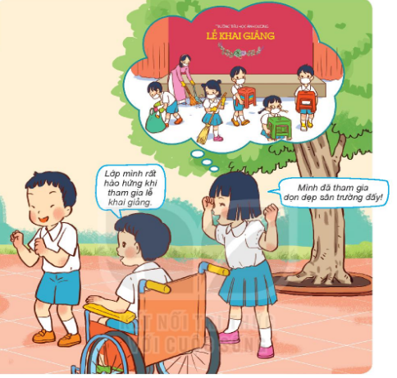
Quan sát hình ở SGK (trang 26, 27)
Notes:
Thiết kế: Hương Thảo – tranthao121004@gmail.com

Slide 8

Ngoài lễ khai giảng, các bạn lớp Minh và Hoa đã tham gia những hoạt động nào?
Nêu ý nghĩa của những việc làm các bạn học sinh đã tham gia

Slide 9










Happy Time
Đại diện chia sẻ trước lớp

Slide 10
Đưa các em nhỏ về lớp
Giúp đỡ các bạn có hoàn cảnh khó khăn
Dọn vệ sinh trường lớp
Những việc làm này giúp giữ vệ sinh trường lớp và giúp đỡ được các em nhỏ, bạn bè

Slide 11
HĐ2. Nhận xét sự tham gia của học sinh trong ngày lễ khai giảng

Slide 12



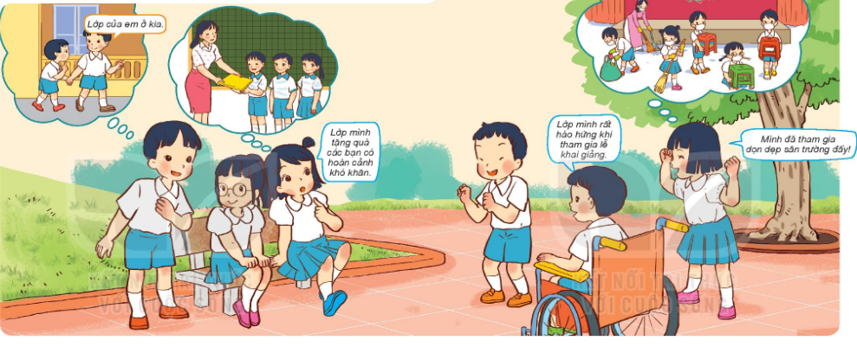
Em có nhận xét gì về sự tham gia của các bạn trong hình?

Slide 13
Các bạn luôn sẵn sàng, tự giác, hào hứng,...khi tham gia các hoạt động trong ngày lễ khai giảng

Slide 14
HĐ3. Liên hệ bản thân

Slide 15
Vận dụng

Slide 16
HĐ4. Mong muốn của em về ngày khai giảng

Slide 17
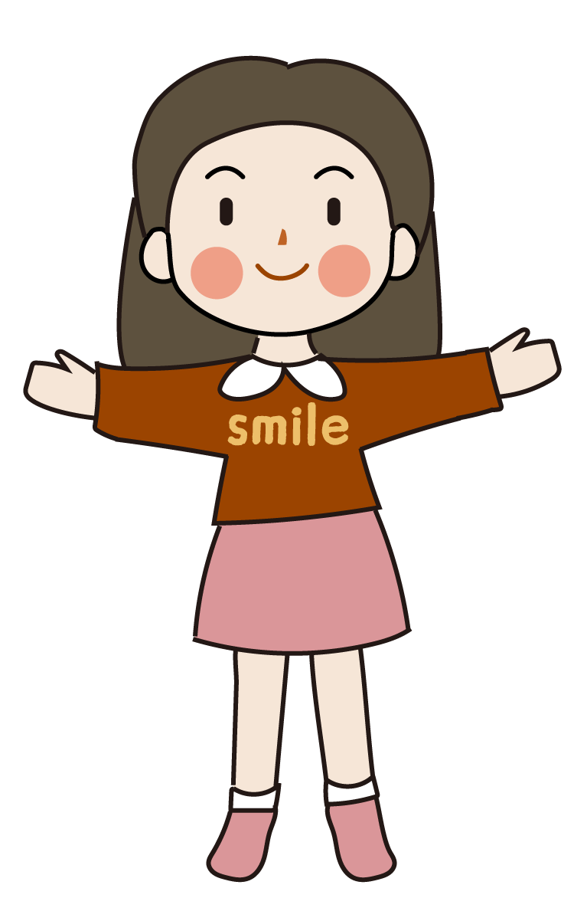
Hãy nói mong muốn của em về ngày khai giảng

Slide 18

Ngày khai giảng thật là vui.
Sau tiếng trống khai giảng,
Các em bắt đầu năm học mới

Slide 19

Khai giảng là mốc bắt đầu năm học mới
Sau lễ khai giảng các em sẽ bước vào năm học mới với nhiều mong muốn tốt đẹp.
Chúng ta cùng cố gắng để hoàn thành nhiệm vụ năm học nhé!

Slide 20
Củng cố, dặn dò

Slide 21

Nghe và vận động theo bài hát

Slide 22

Về nhà
Kể cho người thân nghe về các hoạt động trong ngày khai giảng của em

Slide 23



